Slide 1
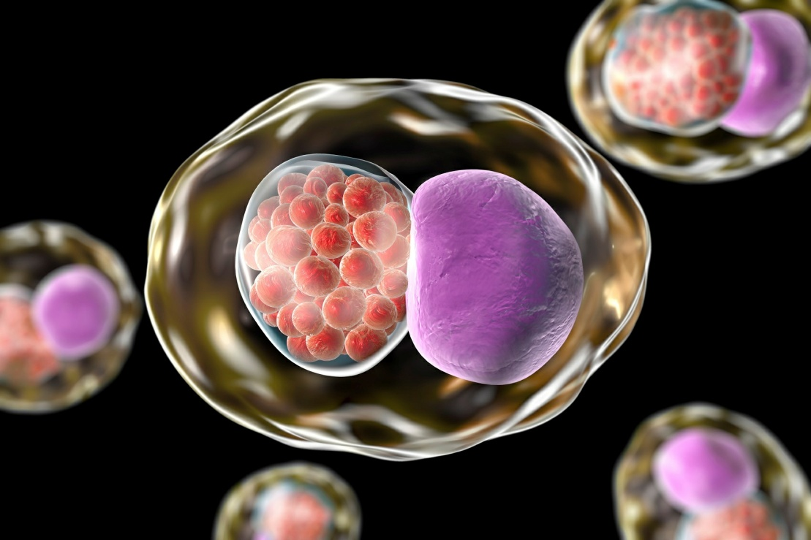
Хламидийная инфекция
Выполнила: ординатор 1-го года кафедры
Симбирская Юлия Александровна

Slide 2
План
Определение
Этиология
Патогенез
Классификация
Клиническая картина
1. Хламидиоз у мужчин
2. Хламидиоз у женщин
3. Хламидиоз у новорождённых
Диагностика
Лечение
Критерии излеченности
Список литературы

Slide 3
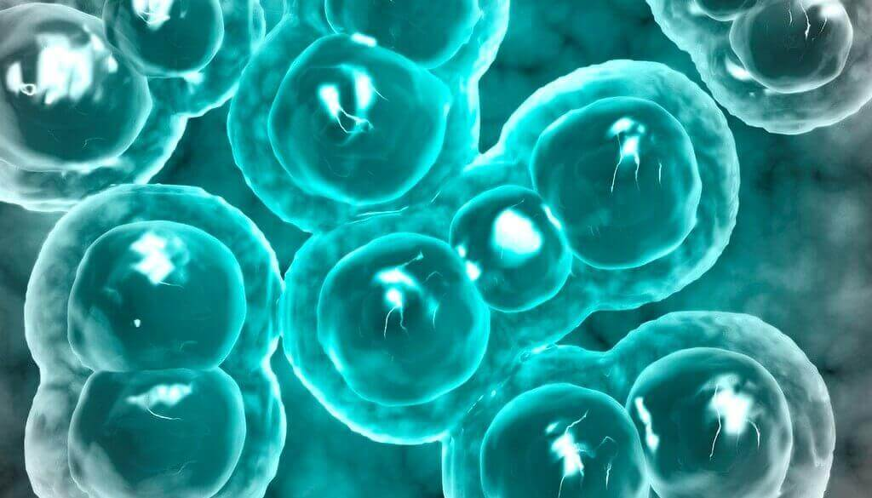
Хламидиоз
– одна из наиболее распространённых инфекций, передаваемых половым путём, характеризующася многоочаговостью поражения организма, включающей мочеполовую систему, а иногда и опорно-двигательный аппарат, глаза и респираторный тракт.

Slide 4
Этиология
Возбудитель заболевания Chlamydia trachomatis – грамотрицательная бактерия с уникальным циклом развития в эукариотических клетках хозяина.
Относится к порядку Chlamydiales, семейству Chlamydiaceae, роду Chlamydia.
Серотипы С. trachomatis А, В, Ва и С являются возбудителями трахомы; D–K — урогенитального хламидиоза; L1–L3 — венерической лимфогранулемы.

Slide 5
Урогенитальный хламидиоз в первую очередь инфицирует мочеполовые органы (уретру у мужчин, канал шейки матки у женщин), а также способен поражать прямую кишку, заднюю стенку глотки, конъюнктиву глаза, эпителиальные и эпителиоидные клетки различных органов, клетки ретикулоэндотелия, лейкоциты, моноциты, макрофаги.
Инфекция обычно передается половым путем, а также может быть передана из генитального тракта инфицированной матери новорожденному при прохождении через родовые пути.

Slide 6
Хламидии в прошлом нередко классифицировали как атипичные крупные вирусы. В пользу такой точки зрения свидетельствовали мельчайшие размеры элементарных частиц хламидий, проникающих через фильтры, задерживающие бактерии, отсутствие роста на искусственных питательных средах, облигатный внутриклеточный цикл развития.
Однако, в отличие от вирусов хламидии содержат обе нуклеиновые кислоты (ДНК и РНК), имеют клеточную стенку, сходную по ультраструктуре и химическому составу с таковой у грамотрицательных бактерий, ряд ферментных систем и собственную метаболическую активность, сложную структуру, могут подвергаться L-трансформации.

Slide 7
Главной биологической особенностью хламидий является их уникальный облигатный внутриклеточный цикл развития, в котором участвуют две формы возбудителя:
1) элементарные тельца (ЭТ), адаптированные к внеклеточному выживанию; они мало подвержены действию антибактериальных препаратов, диаметром 0,2–0,3 мкм, с электронно-плотным нуклеотидом и протопластом, что обеспечивает устойчивость к факторам внешней среды (инфекционная форма заболевания);
2) внутриклеточные спороподобные, метаболически активные (но не вырабатывающие собственной энергии, а живущие за счет энергии клетки-хозяина) ретикулярные (инициальные) тельца (РТ) — форма внутриклеточного существования паразита, обеспечивающая его репродукцию; диаметр их 0,5– 1,0 мкм, без электронно-плотного нуклеоида.

Slide 8
Патогенез
Посредством специфических рецепторов ЭТ прикрепляются к клеткам эпителия, проникая внутрь их фагосом.
Здесь в цитоплазматической вакуоли (эндосоме) ЭТ трансформируются через стадию переходных телец в РТ, а последние подвергаются бинарному делению.
После периода роста и деления РТ подвергаются обратной трансформации через стадию переходных телец в ЭТ. В итоге вся вакуоль заполняется ЭТ и превращается во «включение» в цитоплазме клетки-хозяина.

Slide 9
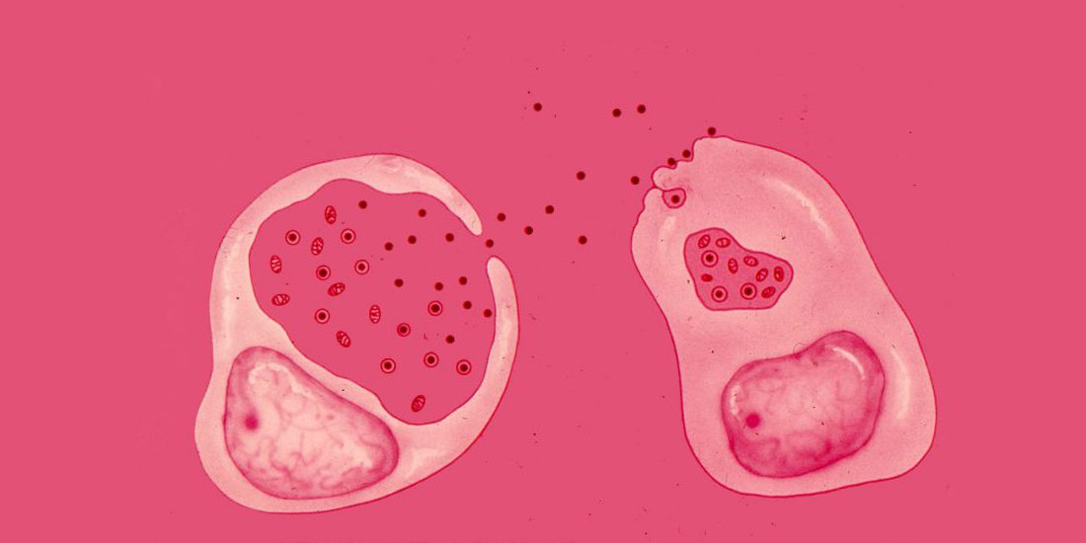
Полный внутриклеточный цикл развития хламидий при изучении in vivo на культуре продолжается 48–72 ч, в зависимости от штамма хламидий, природы клеток-хозяев и условий среды.
После лизиса клетки-хозяина сотни новых ЭТ и РТ выделяются в межклеточные пространства, инфицируя другие клетки.

Slide 10
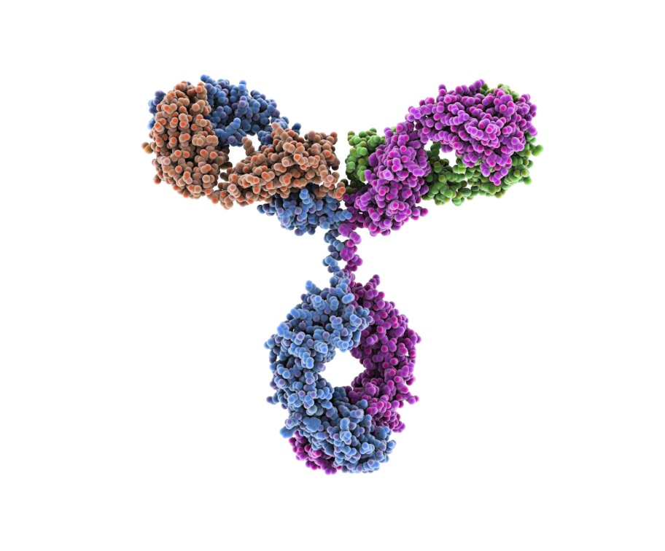
Иммунный ответ на хламидии характеризуется клеточными и гуморальными иммунными реакциями, в частности выработкой специфических IgA, IgG, IgM, что, однако, не обусловливает резистентность к инфекции.
Постинфекционный иммунитет нестойкий и кратковременный. Возможны случаи ре- и суперинфекции.

Slide 11
В последние годы сообщается о формировании персистентных форм хламидийной инфекции, при которых хламидии, несмотря на прерывание типичного цикла развития, остаются жизнеспособными, но менее чувствительными к воздействию защитных факторов организма и антибиотиков.
Персистирование хламидий в особых мембраноограниченных зонах эпителия и трихомонад, а также в нейтрофилах, макрофагах, лимфоцитах, в эндотелиоцитах лимфатических капилляров и во внеклеточных фагосомах также способствует переживанию возбудителями периода лекарственной терапии.

Slide 12
Хламидийная инфекция отличается высокой контагиозностью: хламидии выявляют у 80 % женщин — половых партнерш инфицированных хламидиями мужчин.
Очень часто хламидийная инфекция сочетается с возбудителями других ИППП, что увеличивает патогенность каждого входящего в ассоциацию микроорганизма.
Инкубационный период хламидийного уретрита, составляющий в среднем 2–3 нед., при смешанной инфекции обычно увеличивается.

Slide 13
Классификация
Клиническая классификация хламидиоза основана на длительности заболевания: свежая (до 2 месяцев) и хроническая (2 месяца и более).
Интенсивность воспалительного процесса является основой для подразделения свежей инфекции на острую, подострую и торпидную.
Хронический хламидиоз чаще имеет торпидное течение с периодическими обострениями, при этом выделяют стадии обострения и клинической ремиссии.

Slide 14
По классификации МКБ хламидийная инфекция подразделяется на следующие группы:
А56.0. Хламидийные инфекции нижних отделов мочеполового тракта.
• Хламидийный:
✧ цервицит;
✧ цистит;
✧ уретрит;
✧ вульвовагинит.

Slide 15
А56.1. Хламидийные инфекции органов малого таза и других
мочеполовых органов.
• Хламидийный(-ые):
✧ эпидидимит;
✧ воспалительные заболевания органов малого таза у женщин;
✧ орхит.
А56.2. Хламидийная инфекция мочеполового тракта неуточненная.
А56.3. Хламидийная инфекция аноректальной области.
А56.4. Хламидийный фарингит.
А56.8. Хламидийные инфекции, передающиеся половым путем другой локализации.

Slide 16
Клиническая картина
Хламидийная инфекция не имеет специфических признаков, по которым можно отличить ее от воспалительных заболеваний другой этиологии.
Воспалительный процесс в мочеполовых путях начинается с поражения слизистой оболочки цервикального канала, уретры и прямой кишки, поэтому наиболее частыми клиническими проявлениями УХИ становятся признаки уретрита у мужчин и цервицита у женщин.
При этом выраженность клинических симптомов может варьировать от активной воспалительной реакции, сопровождающейся обильными выделениями из мочеиспускательного и/или цервикального канала, до скудных слизистых выделений без явных признаков воспаления.
В процессе развития инфекции в воспалительный процесс вовлекаются близлежащие органы и ткани, тем самым осложняя течение УХИ.

Slide 17
Хламидийная инфекция у мужчин
Клинически сходна по течению с гонококковой инфекцией.
Инкубационный период заболевания крайне вариабельный и может составлять от нескольких дней до месяца и более.
Трудности установления продолжительности периода инкубации связаны, главным образом, с нередко стертой, скудной клиникой заболевания.
Многими отмечается такая закономерность: чем более активный воспалительный процесс, тем более короткий этому предшествует инкубационный период и наоборот.
В среднем инкубация урогенитального хламидиоза оценивается в 2–3 недели.

Slide 18
Наиболее распространенной формой хламидиоза у мужчин является уретрит.
Острое и подострое течение уретрита встречается относительно редко.
Типичными симптомами активного хламидийного поражения уретры считаются учащенное мочеиспускание и зуд в мочеиспускательном канале, чувство склеивания губок уретры, особенно выраженное после ночного сна, или симптом «утренней капли».
Осмотр выявляет различную степень выраженности гиперемии губок уретры, стекловидные выделения, появляющиеся обычно при массировании мочеиспускательного канала.

Slide 19
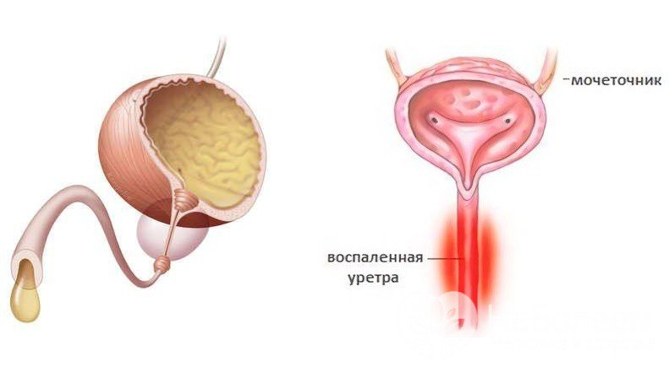
Однако все же у большинства больных хламидиозом (от 50 до 75 %) симптоматика уретрита вообще клинически не проявляется и зачастую воспалительный процесс выявляется случайно по повышенному лейкоцитозу в мазках или при развитии осложнений, например, эпидидимита.
У мужчин, имеющих парауретральные протоки, при инфицировании хламидийной инфекцией часто отмечается развитие парауретритов, клинически аналогичных таковым при гонорее.

Slide 20
Распространение хламидийной инфекции идет, главным образом, по протяжению слизистой оболочки.
Тропность возбудителя к цилиндрическому эпителию, постепенное расширение зоны инфицирования, гибель пораженных эпителиальных клеток и развитие местных воспалительных реакций являются основными патогенетическими звеньями прогрессирования заболевания.
Вопрос о гематогенном и лимфогенном путях распространения хламидийной инфекции также не исключается, например, в случае уретроокулосиновиального синдрома.

Slide 21
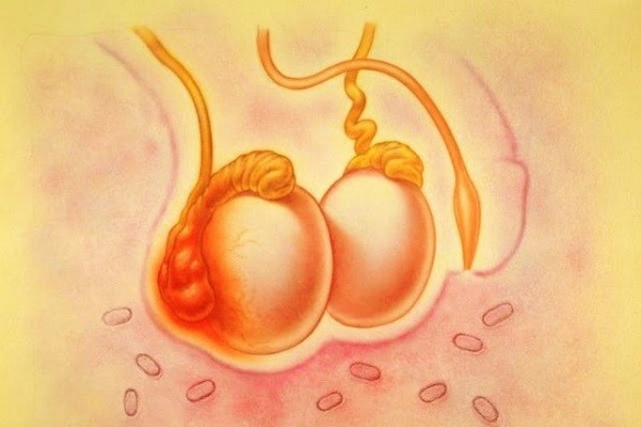
Наиболее частым осложнением хламидийного уретрита является эпидидимит, развивающийся вследствие проникновения инфекции каналикулярно.
Эпидидимит, вызываемый хламидиями, может протекать в острой, подосторой и хронической формах.

Slide 22
Острый эпидидимит характеризуется быстрым, внезапным возникновением боли в области придатка яичка, которая иррадиирует в паховую области, мезогастральный отдел живота или поясничную область, напоминая почечную колику.
На стороне поражения определяется гиперемия, отечность кожи мошонки.
Пальпаторное исследование позволяет выявить увеличенный в большей или меньшей степени напряженный придаток, который подобно обручу охватывает яичко, при этом отмечается выраженная болезненность.

Slide 23
У больных, как правило, наблюдаются выраженные симптомы интоксикации: повышение температуры тела, озноб.
Переход воспалительного процесса на паренхиму яичка приводит к образованию конгломерата, в котором придаток и яичко не дифференцируются.
Этот процесс может сопровождаться периорхитом с реактивной водянкой яичка.
Исход заболевания может быть разным. Без лечения процесс в большинстве случаев через несколько дней приводит к абсцедированию придатка, при этом не исключено развитие сепсиса и образования свищей на мошонке.
Возможно также спонтанное разрешение процесса, наступающее обычно через 2 недели, в этом случае в области поражения формируется рубец.

Slide 24
Подострое и хроническое течение эпидидимита по аналогии с гонорейным процессом характеризуется менее выраженной клинической симптоматикой воспаления в очаге поражения и относительно благополучным общим состоянием больного.
У таких больных обычно наблюдается дискомфорт в области мошонки, болезненность, связанная с резкими движениями, прикосновением к месту поражения.
Исходом заболевания является рубцовое закрытие семявыносящего протока с формированием обтурационной аспермии.
Последнее резко снижает оплодотворяющую способность спермы или ведет к бесплодию, в особенности если перенесенный процесс двусторонний.

Slide 25
Простатит вляется менее типичным осложнением хламидийного уретрита, чем при гонококковой или других урогенитальных инфекциях.
Это объясняется отсутствием в простате цилиндрического эпителия, к которому тропны хламидии. Диагностируемый при хламидийной инфекции простатит обычно связывают с проявлением патогенных свойств резидуальной сапрофитной микрофлорой, которая под влиянием хламидийного процесса начинает усиленно размножаться и вызывать восходящее поражение мочеполового тракта.
В ряде случаев имеет значение сочетание хламидий с другими сексуально передаваемыми возбудителями (трихомонадами, микоплазмами и др.), что ведет к утяжелению заболевания.

Slide 26
Одним из наиболее серьезных осложнений хламидийной инфекции является синдром Рейтера, или уретроокулосиновиальный синдром.
Как правило, данное осложнение развивается у мужчин, длительно болеющих урогенитальным хламидиозом. Многие рассматривают данный синдром как результат «метастазирования» инфекции из первичного очага, хотя, как установлено, важное значение имеет также генетическая предрасположенность, носительство антигена HLA-B27.
Заболевание проявляется сочетанным поражением мочеполовых органов (уретрит, уретропростатит, ксеротический баланопостит), глаз (конъюнктивит) и суставов по типу асимметричного реактивного полиартрита.

Slide 27
Возможно также «неклассическое» течение синдрома, когда некоторые из перечисленных признаков, например, поражение глаз, могут отсутствовать, или же заболевание дополняется реактивными поражениями кожи по типу псориазиформных высыпаний, кератодермии ладоней и подошв и др.
Синдром Рейтера имеет хроническое течение, периодически обостряясь под влиянием провоцирующих факторов, и в итоге может приводить к инвалидности вследствие нарушения функции суставов.
У многих больных, страдающих синдромом Рейтера, удается выделить возбудителя из образцов синовиальной жидкости, что в какой-то мере подтверждает значение гематогенного распространения инфекции. Уровень сывороточных хламидийных антител (титр) у больных обычно высокий. У женщин синдром Рейтера встречается редко.

Slide 28
Хламидиоз у женщин
По аналогии с гонококковой инфекцией характеризуется многоочаговостью и в большинстве случаев протекает со скудной клинической симптоматикой или вообще асимптомно.
Нередко заболевание выявляется случайно при гинекологических осмотрах, когда лабораторное исследование мазков из уретры и цервикального канала обнаруживает повышенный лейкоцитоз.
В ряде случаев хламидийная инфекция распознается при возникновении осложнений, в том числе беременности и родов.

Slide 29
В последнее время многими отмечается рост сочетаний хламидий с другими инфекционными возбудителями, передающимися половым путем (микоплазмами, трихомонадами и др.).
Как и при гонорее, выделяют хламидийной поражение нижнего отдела мочеполового тракта (уретрит, бартолинит, цервицит) и восходящую инфекцию (эндометрит, сальпингиг, пельвиоперитонит, перигепатит).

Slide 30
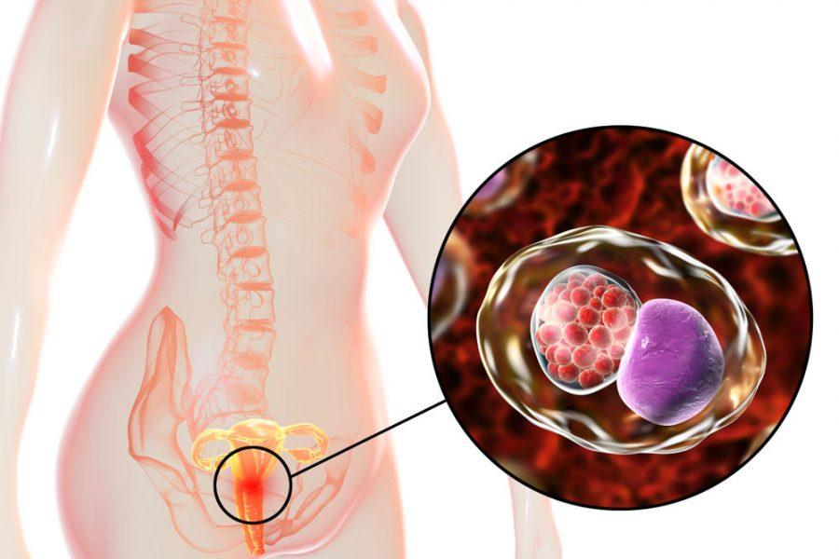
Уретрит имеет ту же клиническую симптоматику, что и при гонорее, и может протекать в виде острого, подострого или торпидного вариантов воспаления.
Чаще всего больных беспокоит зуд в мочеиспускательном канале, дискомфорт, усиливающийся в начале мочеиспускания, иногда учащенное мочеиспускание. У некоторых больных можно обнаружить скудные, слизистые выделения из уретры, особенно, после ее массажа.

Slide 31
Манифестные явления уретрита обычно кратковременные и после них на длительный период может установиться клиническое благополучие, когда жалоб со стороны уретры больные не предъявляют. При наличии парауретральных ходов уретриту может сопутствовать парауретрит.

Slide 32
Цервицит (эндоцервицит) — наиболее типичное и распространенное проявление хламидийной инфекции у женщин.
Воспалительный процесс в канале шейки матки сопровождается чаще всего скудными выделениями из цервикального канала слизистого или слизисто-гнойного характера.
Шейка матки становится отечной, гиперемированной, нередко вокруг наружного отверстия цервикального канала удается обнаружить более или менее выраженную десквамацию эпителия, эрозию или мелкие пузырьки, наполненные мутным содержимым.
Субъективных ощущений у женщин чаще всего не бывает. Жалобы могут сводиться к незначительным выделениям из влагалища, ощущению влажности в половых органах, тяжести и незначительной боли в пояснице в период менструаций.
Лабораторное исследование мазков из цервикальной слизи как правило выявляет в ней повышенный лейкоцитоз.

Slide 33
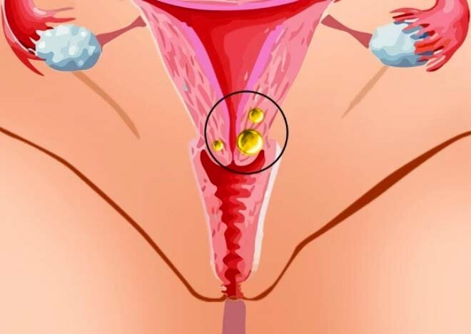
Бартолинит при хламидийной инфекции наблюдается реже, чем при гонорее, и обычно протекает в виде катарального воспаления, при котором поражается лишь устье выводного протока.

Slide 34
Вагинит (кольпит) встречается при хламидийной инфекции редко и клинически не отличается от воспалительных процессов другой этиологии.
Он является более характерным для течения заболевания у девочек и пожилых женщин, кроме того он может наблюдаться при сочетанных инфекциях (хламидийно-трихомонадной, кандидозной и проч.).

Slide 35
Эндометрит чаще всего является осложнением, развивающимся после родов или абортов. Характеризуется острым развитием, сильными болями внизу живота, тошнотой и рвотой, симптомами интоксикации.
У ряда женщин эндометрит может протекать без выраженной клинической симптоматики, периодически обостряясь во время или сразу после менструации.

Slide 36
Сальпингит по клиническому течению не отличается специфичностью и протекает подобно другим урогенитальным инфекциям.
Характеризуется болями в проекции придатков, нижней части живота, дизурией, повышением температуры тела.
При пальпации определяются опухолевидные болезненные образования в области маточных труб.
Длительное течение воспалительного процесса нередко ведет к формированию спаек в маточных трубах, что делает их непроходимыми.
При вовлечении в процесс яичников развивается сальпингоофорит, приводящий к нарушению анатомического положения труб и яичников, что также чревато бесплодием.

Slide 37
Пельвиоперитонит при хламидийной инфекции как правило не носит разлитого характера и ограничивается вовлечением в воспалительный процесс мочеполовой брюшины.
Характеризуется сильной болью внизу живота, тошнотой, рвотой, задержкой стула, симптомами раздражения брюшины.
Возможно также малосимптомное течение заболевания.
Формирующиеся под влиянием длительного воспаления спаечные процессы в брюшине могут значительно изменять положение матки, маточных труб и яичников, что ведет к нарушению репродуктивной функции, повышает риск возникновения внематочной беременности.

Slide 38
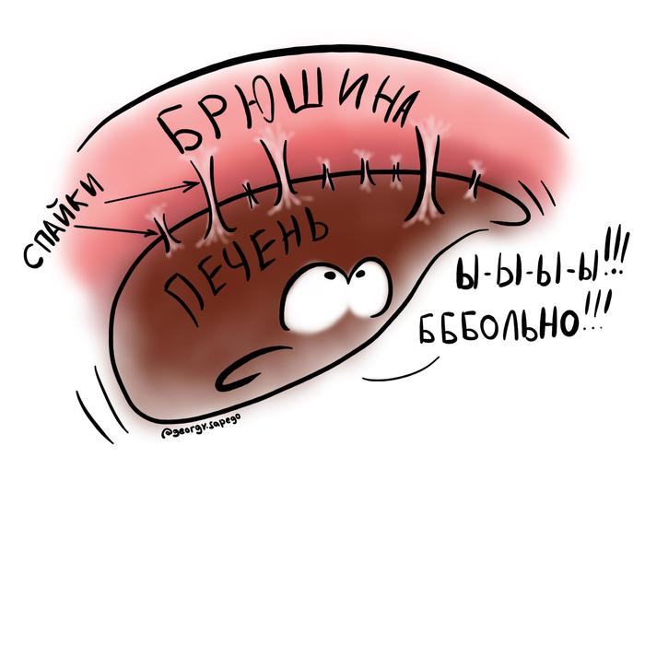
Перигепатит возникает вследствие перехода инфекции на брюшину и фиброзную капсулу, покрывающую печень.
В этом случае боль сосредоточена в правом подреберье, которая может иррадиировать в правое плечо и лопатку.
Характерно приступообразное течение данной формы. Нередко выявляются симптомы интоксикации и раздражения брюшины.

Slide 39
В последнее время получены веские доказательства относительно неблагоприятного влияния хламидийной инфекции на течение беременности, в частности, хламидиоз может быть причиной внематочной беременности, возникновения самопроизвольных абортов, преждевременных родов.
Доказано значение данного заболевания в развитии патологии плаценты, хориоамнионитов, гипотрофии плода.

Slide 40
Хламидиоз у новорождённых
Чаще всего является следствием инфицирования при прохождении через родовые пути, реже заражение происходит антенатально.
При этом хламидии могут поражать конъюнктиву, носоглотку, среднее ухо, трахею, легкие, прямую кишку, уретру и влагалище.
Наиболее частой формой хламидийной инфекции у новорожденных является конъюнктивит, проявляющийся в первые дни жизни. Характеризуется покраснением конъюнктивы, серозно-гнойным отделяемым, что приводит к склеиванию век.

Slide 41
Развивающиеся вульвовагиниты, фарингиты, отиты клинически не отличаются от подобных поражений другой этиологии и нередко протекают малосимптомно.
Наиболее серьезной формой хламидиоза у новорожденных является пневмония, развивающаяся в течение первых трех месяцев жизни, которая характеризуется частыми приступами кашля, тахипноэ, при этом процесс может протекать афебрильно.
Описаны случаи тяжелого течения хламидийных пневмоний, представляющие угрозу для жизни.
Диагностируется хламидийная пневмония по результатам рентгенологического исследования, которая выявляет инфильтраты, расширение границ легких.

Slide 42
Диагностика
Диагностика урогенитального хламидиоза базируется на результатах лабораторных исследований:
1. молекулярно-биологические методы направлены на обнаружение специфических фрагментов ДНК и/ или РНК C. trachomatis.

Slide 43
Наиболее распространенный и рекомендуемый метод — ПЦР-диагностика и ее варианты, которые обнаруживают инфекцию по нескольким молекулам ДНК.
ПЦР является стандартным методом амплификации ДНК во многих молекулярно-биологических лабораториях.
Основу методики составляют повторяющиеся циклы направляемого олигонуклеотидами синтеза ДНК, приводящие к репликации in vitro нуклеотидных последовательностей мишени.
Метод применяется при исследовании как цервикальных и уретральных мазков, так и осадка мочи. Исследование представляет собой неинвазивный метод диагностики или скрининга уретральной инфекции у мужчин, значительно упрощающий обследование; сегодня это наиболее чувствительный метод диагностики генитальной хламидийной инфекции;

Slide 44
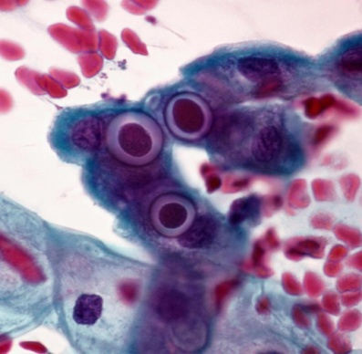
2. Выделение C. trachomatis в культуре клеток.
Он обладает 100%-й специфичностью и является золотым стандартом и юридическим стандартом для С. trachomatis.
Однако его использование ограничено вследствие чрезвычайно высокой трудоемкости (расход времени от 42 до 72 ч), дороговизны (оснащенная лаборатория, транспортировка живых организмов), высокой частотой ложноотрицательных результатов, поэтому его не рекомендуют применять в рутинных исследованиях.

Slide 45
Такие методики диагностики хламидиоза, как микроскопическое исследование с окраской по Романовскому— Гимзе, прямая иммунофлюоресценция, в настоящее время не применяют из-за их недостаточной чувствительности и специфичности.
Серодиагностика хламидийной инфекции (реакция связывания комплемента, серодиагностика с родоспецифическим антигеном, а также микрометод реакции непрямой иммунофлюоресценции с типоспецифическими антигенами С. trachomatis) имеет ограниченную ценность из-за большого процента ложноположительных результатов.
Поэтому они непригодны для диагностики урогенитального хламидиоза, но могут быть полезными при осложненных или хронических инфекциях, а также как методы скрининга больших групп населения с последующим отбором серопозитивных лиц для дальнейшего обследования.

Slide 46
Лечение
Лечение хламидийной инфекции проводится согласно клиническим рекомендациям и включает в себя медикаментозную и немедикаментозную терапию, диетотерапию и симптоматическую терапию.

Slide 47
Для лечения неосложнённой хламидийной инфекции нижних отделов мочеполового тракта применяются следующие препараты:
доксициклин 100 мг внутрь 2 р/с 7 дней
азитромицин 1,0 г однократно внутрь
офлоксацин 400 мг внутрь 2 р/с 7 дней
Левофлоксацин 500 мг внутрь 1 р/с 7 дней
джозамицин 500 мг внутрь 3 р/с 7 дней

Slide 48
Для лечения хламидиоза верхних отделов мочеполовой системы, а также органов малого таза и других органов рекомендовано:
доксициклин 100 мг внутрб 2 р/с 14-21 день
Офлоксацин 400 мг внутрь 2 р/с 14-21 день
джозамицин 500 мг внутрь 3 р/д 14-21 день

Slide 49
Для лечения беременных допустимо использование только азитромицина и джозамицина;
для детей с массой тела более 45 кг лечение проводится в соответствии со схемами лечения у взрослых и с учётом противопоказаний.
Для детей с массой тела менее 45 кг показано:
азитромицин 10 мг/кг внутрь 7 дней

Slide 50
Критерии излеченности
1. Достигнута эрадикация C. trachomatis;
2. Достигнуто исчезновение клинических симптомов заболевания (клиническое выздоровление).
Установление излеченности хламидийной инфекции на основании методов амплификации РНК (NASBA) проводится через 14 дней после окончания лечения, на основании методов амплификации ДНК (ПЦР, ПЦР в реальном времени) - не ранее, чем через месяц после окончания лечения. При отрицательных результатах обследования пациенты дальнейшему наблюдению не подлежат.

Slide 51
Список литературы
Клинические рекомендации «Хламидийная инфекция», РОДВК, 2020
Кожные и венерические болезни, учебник, Олисова О.Ю., 2015 г., стр. 245
Дерматовенерология, руководство для врачей общей практики (семейных врачей), Чеботарёв В.В., Байда А.П., Одинец А.В., 2010 г., стр. 277
Венерология (учение о болезнях, передаваемых при половых контактах), учебное пособие, 3-е издание, Панкратов В.Г., 2012 г., стр. 111
Дерматовенерология, национальное руководство, краткое издание, Бутов Ю.С., Скрипкин Ю.К., Иванов О.Л., 2013 г., стр. 275

Slide 52
СПАСИБО ЗА ВНИМАНИЕ!

